Slide 1

Udhëzuesi i ndihmës për Family Portal
Shikoni rezultatet e testit të MCAS për nxënësin në MCAS Family Portal. Përdorini këto të dhëna për të ndjekur performancën e nxënësit nga viti në vit.
Shkoni te https://mcasfamilyportal.emetric.net për të parë MCAS Family Portal në një kompjuter desktop ose pajisje celulare.
Zgjidhni një seksion më poshtë ose shfletoni këtë udhëzues për të mësuar më shumë.
Fillimi
  Paraqitja në spanjisht
  Rivendosja e fjalëkalimit
  Shtimi i nxënësve
  Heqja e nxënësve
  Zgjedhja e një nxënësi
  Paraqitja e rezultateve të MCAS
  Paraqitja e historisë së testeve
  Paraqitja e rezultateve të testeve
  Paraqitja e rezultateve të detajuara
Paraqitja e rezultateve të MCAS-Alt
  Paraqitja e historisë së testeve
  Paraqitja e rezultateve të testeve
Burime shtesë

Slide 2
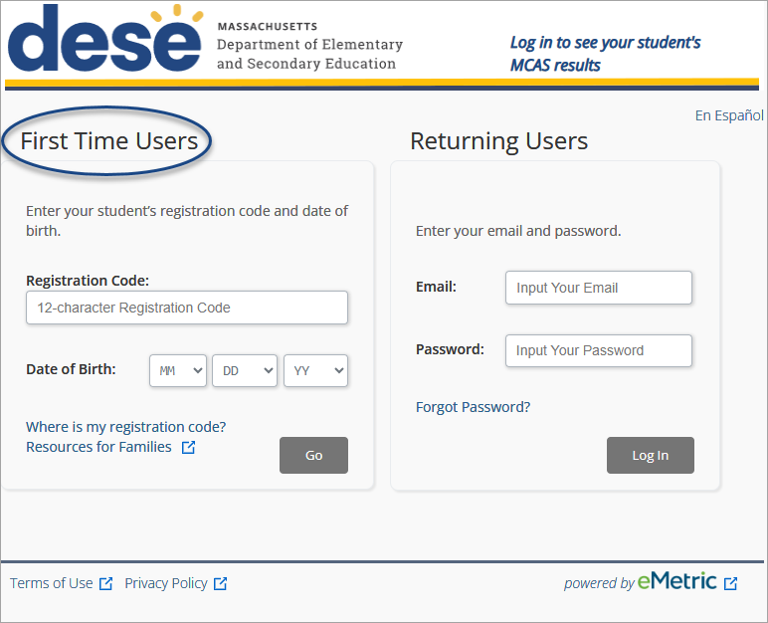
Fillimi: Përdoruesit për herë të parë
Hyni për të parë rezultatet e MCAS të nxënësit
Departamenti i Shkollës Fillore dhe i Arsimit të Mesëm
Futni kodin e regjistrimit të nxënësit (gjendet në letrën nga distrikti juaj) dhe datëlindjen. Pastaj klikoni Vazhdoni.
Përdoruesit për herë të parë
En Español
Përdoruesit që kthehen
Futni kodin e regjistrimit të nxënësit dhe datëlindjen.
Futni emailin dhe fjalëkalimin.
Kodi i regjistrimit:
Vendosni emailin
Emaili:
Kodi i regjistrimit me 12 karaktere
Nëse nuk e dini kodin e regjistrimit të nxënësit, klikoni Ku është kodi im i regjistrimit? për ndihmë.
Fjalëkalimi:
Vendosni fjalëkalimin
Datëlindja:
MM
DD
VV
Harruat fjalëkalimin?
Ku është kodi im i regjistrimit?
Burime për familjet
Vazhdoni
Hyni
Shënim: Pamjet e ekranit në këtë udhëzues janë përkthyer për referencën tuaj. MCAS Family Portal do të shfaqet vetëm në anglisht ose spanjisht.
Kushtet e përdorimit
Politika e privatësisë
mundësuar nga

Slide 3
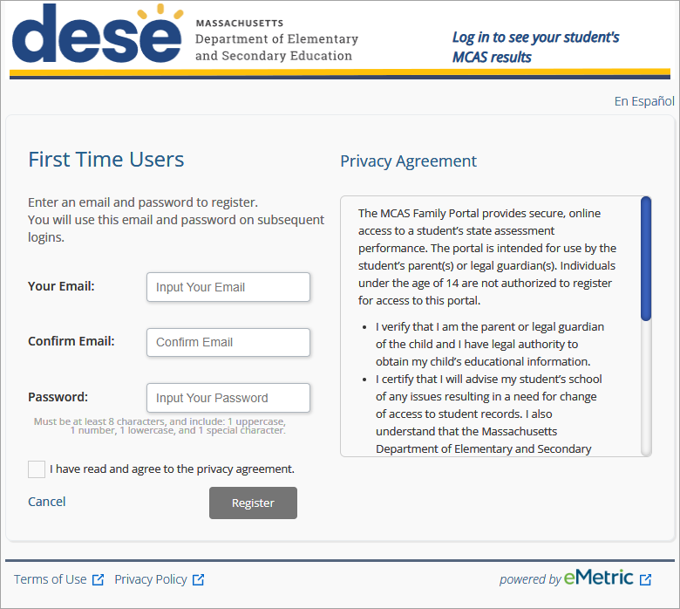
Fillimi: Përdoruesit për herë të parë (vazhdon)
Departamenti i Shkollës Fillore
dhe i Arsimit të Mesëm
Hyni për të parë rezultatet e MCAS të nxënësit
Krijoni një llogari duke përdorur adresën e emailit dhe fjalëkalimin.
En Español
Përdoruesit për herë të parë
Marrëveshje privatësie
Futni një email dhe fjalëkalim për t'u regjistruar.
Do ta përdorni këtë email dhe fjalëkalim në hyrjet vijuese.
MCAS Family Portal ofron qasje të sigurt online në rezultatet e nxënësit në vlerësimet shtetërore. Portali është menduar për përdorim nga prindërit ose kujdestarët ligjorë të nxënësve. Personat nën moshën 14 vjeç nuk janë të autorizuar të regjistrohen për të hyrë në këtë portal.
Unë vërtetoj se jam prindi ose kujdestari ligjor i fëmijës dhe kam autoritet ligjor për të marrë informacionin arsimor të fëmijës tim.
Unë vërtetoj se do ta njoftoj shkollën e nxënësit tim për çdo rrethanë që kërkon ndryshim të aksesit në të dhënat e nxënësit. Gjithashtu, kuptoj që Departamenti i Arsimit Fillor dhe të Mesëm i Masaçusetsit
Email:
Vendosni emailin
Lexoni marrëveshjen e privatësisë. Zgjidhni kutinë dhe klikoni Regjistrohuni.
Konfirmoni emailin:
Konfirmoni emailin
Fjalëkalimi:
Vendosni fjalëkalimin
Duhet të jetë të paktën 8 karaktere dhe të përfshijë: 1 shkronjë të madhe, 1 numër, 1 shkronjë të vogël dhe 1 karakter të veçantë.
E kam lexuar dhe pajtohem me marrëveshjen e privatësisë.
Anuloni
Regjistrohuni
Kushtet e përdorimit
Politika e privatësisë
mundësuar nga

Slide 4
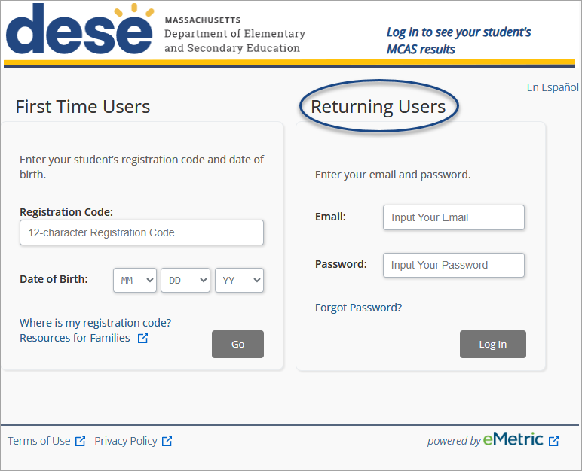
Fillimi: Përdoruesit që kthehen
Hyni për të parë rezultatet e MCAS të nxënësit
Departamenti i Shkollës Fillore
dhe i Arsimit të Mesëm
Përdoruesit për herë të parë
Përdoruesit që kthehen
En Español
Përdoruesit që kthehen: Shkruani adresën e emailit dhe fjalëkalimin me të cilin jeni regjistruar, dhe më pas klikoni Hyni.
Futni kodin e regjistrimit të nxënësit dhe datëlindjen.
Futni emailin dhe fjalëkalimin.
Kodi i regjistrimit:
Vendosni emailin
Emaili:
Kodi i regjistrimit me 12 karaktere
Fjalëkalimi:
Vendosni fjalëkalimin
Datëlindja:
MM
DD
VV
Harruat fjalëkalimin?
Ku është kodi im i regjistrimit?
Burime për familjet
Vazhdoni
Hyni
Kushtet e përdorimit
Politika e privatësisë
mundësuar nga

Slide 5

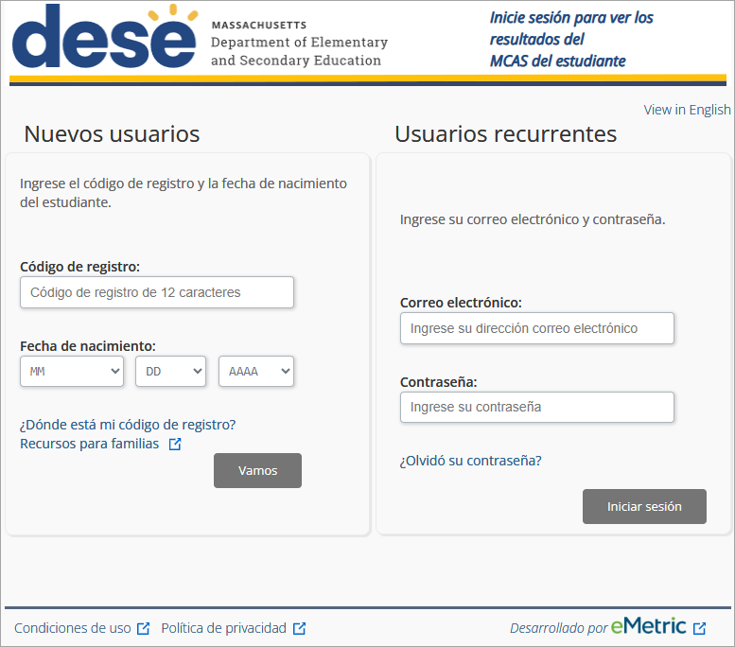
Fillimi: Paraqitja në spanjisht
Hyni për të parë rezultatet e MCAS të nxënësit
Departamenti i Shkollës Fillore
dhe i Arsimit të Mesëm
En Español
Përdoruesit për herë të parë
Përdoruesit që kthehen
Futni kodin e regjistrimit të nxënësit dhe datëlindjen.
Futni emailin dhe fjalëkalimin.
Kodi i regjistrimit:
Zgjidhni lidhjen En Español për të shfaqur MCAS Family Portal në spanjisht.
Kodi i regjistrimit me 12 karaktere
Datëlindja:
MM
Ku është kodi im i regjistrimit?
Burime për familjet
Vazhdoni
Hyni
Kushtet e përdorimit
Politika e privatësisë
mundësuar nga

Slide 6
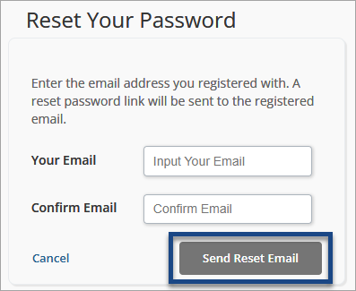
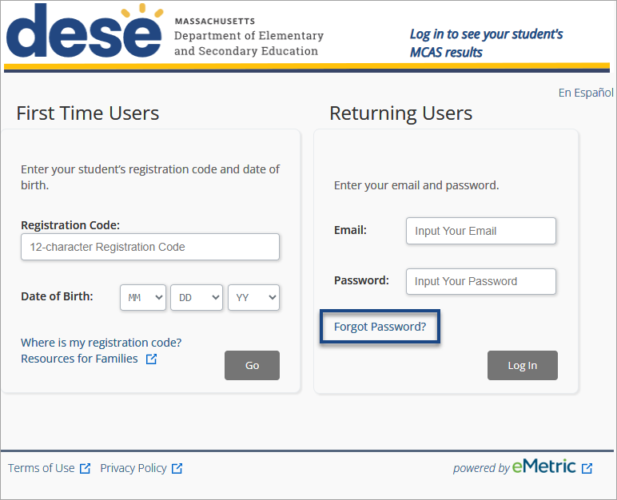
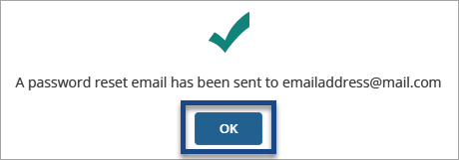
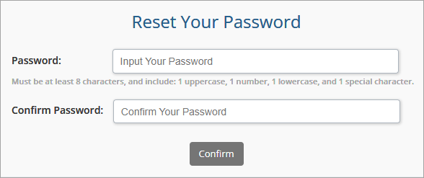
Rivendosja e fjalëkalimit
Rivendosni fjalëkalimin
1
Përdoruesit që kthehen mund të klikojnë lidhjen " Harruat fjalëkalimin?" për të rivendosur fjalëkalimin e tyre.
Hyni për të parë rezultatet e MCAS të nxënësit
Departamenti i Shkollës Fillore
dhe i Arsimit të Mesëm
Futni adresën e emailit me të cilën jeni regjistruar. Në emailin e regjistruar do të dërgohet një lidhje për rivendosjen e fjalëkalimit.
Përdoruesit që kthehen
En Español
Përdoruesit për herë të parë
Emaili
Vendosni emailin
Konfirmoni emailin
2
Futni adresën e emailit të regjistruar në llogari dhe më pas futeni përsëri për të konfirmuar.
Klikoni Dërgo email për rivendosje .
Futni kodin e regjistrimit të nxënësit dhe datëlindjen.
Futni emailin dhe fjalëkalimin.
Konfirmoni emailin
Kodi i regjistrimit:
Anuloni
2
Dërgoni emailin e rivendosjes
Emaili:
Vendosni emailin
Kodi i regjistrimit me 12 karaktere
Fjalëkalimi:
Vendosni fjalëkalimin
Datëlindja:
MM
DD
VV
1
Harruat fjalëkalimin?
Është dërguar një email te emailaddress@mail.com për rivendosjen e fjalëkalimit
Ku është kodi im i regjistrimit?
Burime për familjet
3
Vazhdoni
Hyni
NË RREGULL
3
Klikoni Në rregull.
4
Rivendosni fjalëkalimin
4
Kontrolloni emailin dhe ndiqni lidhjen e dhënë. Do t'ju kërkohet të rivendosni fjalëkalimin në portal.
Kushtet e përdorimit
Politika e privatësisë
mundësuar nga
Fjalëkalimi:
Vendosni fjalëkalimin
Duhet të jetë të paktën 8 karaktere dhe të përfshijë: 1 shkronjë të madhe, 1 numër, 1 shkronjë të vogël dhe 1 karakter të veçantë.
Konfirmoni fjalëkalimin:
Konfirmoni fjalëkalimin
Konfirmoni

Slide 7
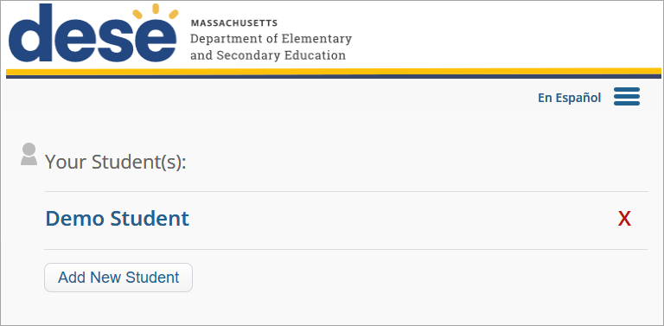
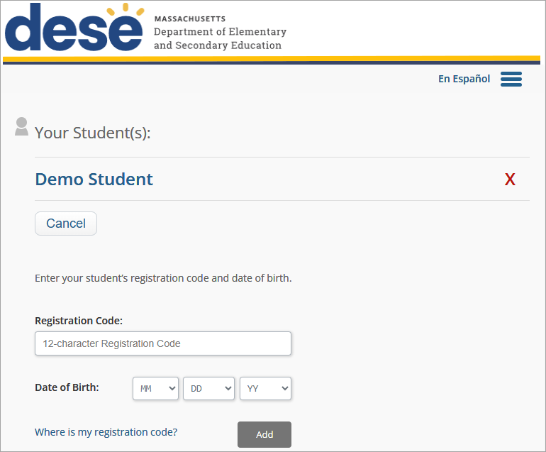
Shtimi i nxënësve
Çdo prind/kujdestar mund të krijojë llogarinë e vet dhe të shtojë deri në 10 nxënës. I njëjti nxënës mund të lidhet me deri në tre llogari. Duhet të jeni 14 vjeç ose më shumë për të krijuar një llogari.
Departamenti i Shkollës Fillore
dhe i Arsimit të Mesëm
En Español
Nxënësit:
Departamenti i Shkollës Fillore
dhe i Arsimit të Mesëm
Nxënës shembull
En Español
Shtoni nxënës të ri
Nxënësit:
Nxënës shembull
Anuloni
Për të shtuar nxënës të tjerë në llogarinë tuaj, klikoni Shtoni nxënës të ri, futni kodin e regjistrimit dhe datëlindjen e nxënësit dhe më pas klikoni Shtoni .
Vendosni kodin e regjistrimit dhe datëlindjen e nxënësit.
Kodi i regjistrimit:
Kodi i regjistrimit me 12 karaktere
Datëlindja:
MM
DD
VV
Ku është kodi im i regjistrimit?
Shto

Slide 8
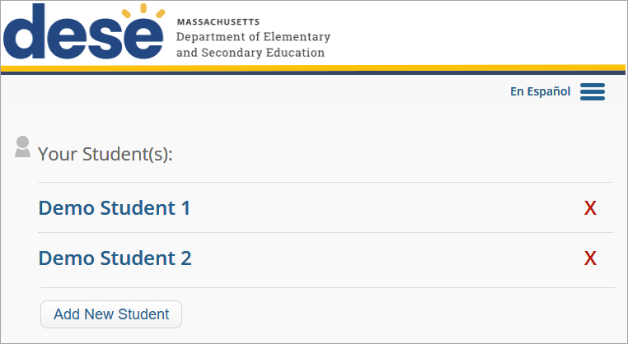
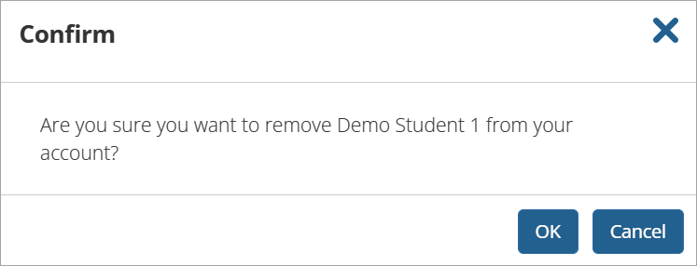
Heqja e nxënësve
Departamenti i Shkollës Fillore
dhe i Arsimit të Mesëm
Për të hequr një nxënës, klikoni te shenja X me ngjyrë të kuqe pranë emrit të nxënësit. Do të shfaqet një mesazh kërcyes për të konfirmuar heqjen.
En Español
Nxënësit:
Nxënës shembull 1
Nxënës shembull 2
Shtoni nxënës të ri
Konfirmoni
Jeni i sigurt që doni ta hiqni nxënësin shembull 1 nga llogaria?
NË RREGULL
Anuloni

Slide 9
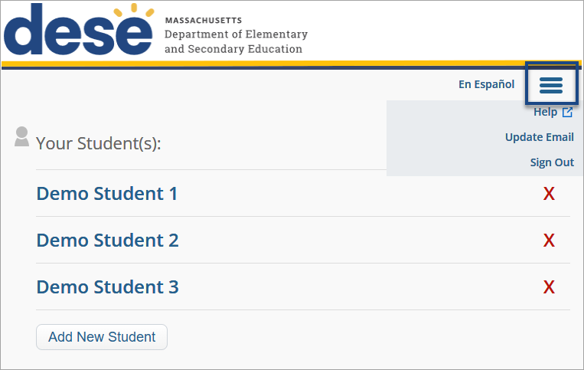
Zgjedhja e një nxënësi
Departamenti i Shkollës Fillore
dhe i Arsimit të Mesëm
Për të parë historikun e testeve të një nxënësi, zgjidhni emrin e nxënësit.
En Español
Ndihmë
Klikoni tek ikona e menusë për të përditësuar adresën tuaj të emailit ose për të dalë nga MCAS Family Portal.
Nxënësit:
Përditësoni emailin
Dilni
Nxënës shembull 1
Nxënës shembull 2
Nxënës shembull 3
Shtoni nxënës të ri

Slide 10
Paraqitja e rezultateve të MCAS

Slide 11
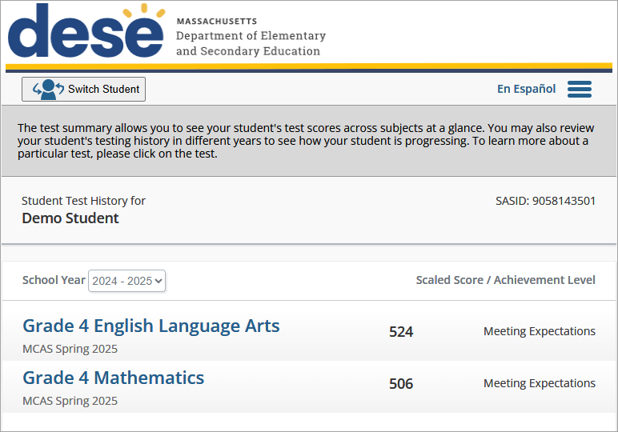
Paraqitja e historisë së testeve: MCAS
Departamenti i Shkollës Fillore
dhe i Arsimit të Mesëm
Për të naviguar mes nxënësve, zgjidhni butonin Ndërroni nxënësin.
Faqja Historia e testeve jep një përmbledhje të rezultateve të një nxënësi për atë vit shkollor.
Ndërroni nxënësin
Përmbledhja e testit ju lejon të shihni me një vështrim rezultatet e nxënësit tuaj në lëndë të ndryshme. Gjithashtu mund të rishikoni historikun e testimeve të nxënësit në vite të ndryshme për të parë se si po përparon ai. Për të mësuar më shumë rreth një testi të caktuar, klikoni testin.
Historiku i testeve të nxënësit për
Nxënës shembull
SASID: 9058143501
Për informacion më të detajuar, zgjidhni një test.
Viti shkollor
Rezultati i shkallëzuar/niveli i arritjes
Përdorni menunë zbritëse Viti shkollor për të parë të dhënat nga vitet e mëparshme, nëse janë të disponueshme.
Gjuhë dhe letërsi angleze për klasën e 4-të
MCAS Pranverë 2025
Përmbushja e pritshmërive
Matematikë klasa 4
MCAS Pranverë 2025
Përmbushja e pritshmërive

Slide 12
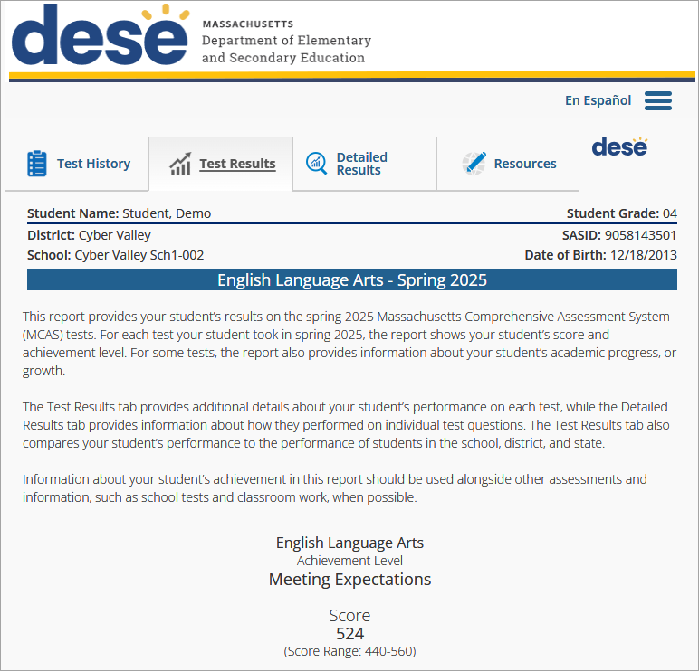
Paraqitja e rezultateve të testeve: MCAS
Departamenti i Shkollës Fillore
dhe i Arsimit të Mesëm
En Español
Skeda Rezultatet e testeve shfaq nivelin e arritjeve dhe rezultatin e nxënësit. Lëvizni nëpër raport për më shumë informacione në lidhje me performancën e nxënësit.
Historiku i testeve
Rezultatet e testeve
Rezultate të detajuara
Burimet
Emri i nxënësit: nxënësi, shembull
Klasa e nxënësit: 04
Distrikti: Cyber Valley
Shkolla: Cyber Valley Sch1-002
SASID: 9058143501
Datëlindja: 18.12.2013
Gjuhë dhe gjuhë angleze – Pranverë 2025
Ky raport ofron rezultatet e nxënësit tuaj në testet e Sistemit Gjithëpërfshirës të Vlerësimit të Masaçusetsit (MCAS) të pranverës 2025. Për çdo test që nxënësi ka dhënë në pranverën e vitit 2025, raporti tregon rezultatin dhe nivelin e arritjeve të nxënësit. Për disa teste, raporti ofron gjithashtu informacion në lidhje me progresin akademik ose rritjen e nxënësve.
Skeda Rezultatet e testeve ofron detaje shtesë rreth performancës së nxënësve në secilin test, ndërsa skeda Rezultatet e detajuara ofron informacion rreth performancës së tyre në pyetjet individuale të testit. Skeda Rezultatet e testeve krahason gjithashtu performancën e nxënësve tuaj me performancën e nxënësve në shkollë, distrikt dhe shtet.
Informacioni në lidhje me arritjet e nxënësve tuaj në këtë raport duhet të përdoret së bashku me vlerësime dhe informacione të tjera, të tilla si testet e shkollës dhe detyrat e klasës, kur është e mundur.
Artet e gjuhës angleze
Niveli i arritjes
Përmbushja e pritshmërive
Rezultati
524
(Diapazoni i rezultateve: 440-560)

Slide 13
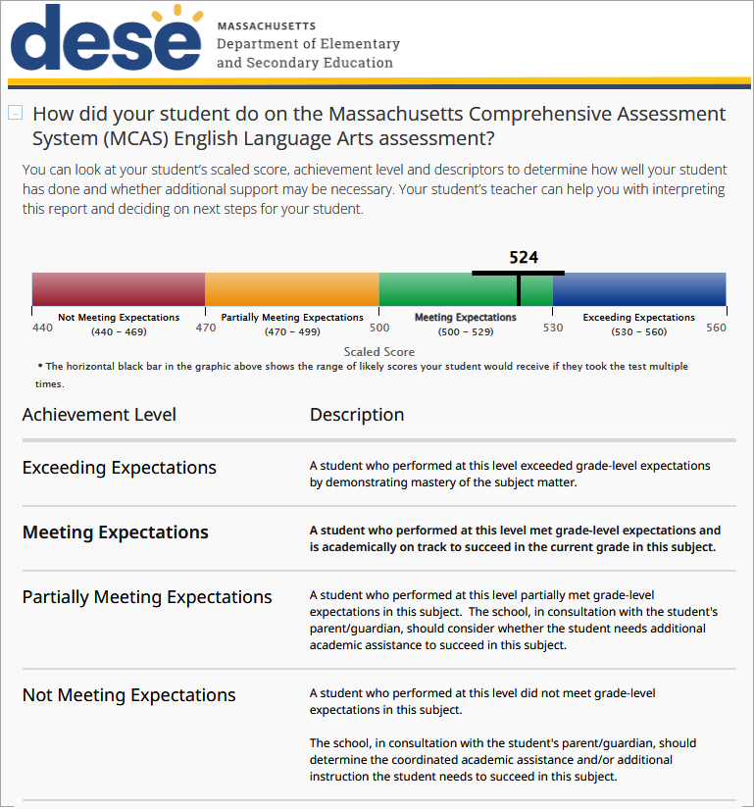
Paraqitja e rezultateve të testeve: Niveli i arritjes
Departamenti i Shkollës Fillore
dhe i Arsimit të Mesëm
Këtu mund të shikoni rezultatin dhe nivelin e arritjeve të nxënësit, të cilat tregojnë se sa mirë ka dalë në testim. Në këtë shembull, rezultati i nxënësit ishte 524, që është në nivelin e Përmbushjes së pritshmërive.
Si doli nxënësi juaj në vlerësimin e Arteve të Gjuhës Angleze në Sistemin e Vlerësimit Gjithëpërfshirës të Masaçusetsit (MCAS)?
Printoni faqet nga MCAS Family Portal drejtpërdrejt nga shfletuesi juaj.
Mund të shikoni rezultatin e shkallëzuar të nxënësit, nivelin e arritjeve dhe përshkruesit për të përcaktuar se sa mirë ka ecur dhe nëse mund të jetë e nevojshme mbështetje shtesë. Mësuesi i nxënësit tuaj mund t’ju ndihmojë të interpretoni këtë raport dhe të vendosni hapat e ardhshëm për nxënësin tuaj.
_{Mospërmbushja e pritshmërive}
Përmbushja e pritshmërive pjesërisht
_{Përmbushja e pritshmërive}
_{Tejkalimi i pritshmërive}
_{Rezultati i shkallëzuar}
• Shiriti i zi horizontal në grafikun e mësipërm tregon gamën e rezultateve të mundshme që nxënësi do të merrte nëse do ta bënte testin disa herë.
_{Niveli i arritjes}
_{Përshkrimi}
_{Tejkalimi i pritshmërive}
Një nxënës që performoi në këtë nivel i tejkaloi pritshmëritë e nivelit të klasës duke demonstruar zotërim të lëndës.
_{Përmbushja e pritshmërive}
Një nxënës që ka performuar në këtë nivel i ka përmbushur pritshmëritë e nivelit të klasës dhe është akademikisht në rrugën e duhur për të pasur sukses në klasën aktuale në këtë lëndë.
Përmbushja e pritshmërive pjesërisht
Një nxënës që performoi në këtë nivel i përmbushi pjesërisht pritshmëritë e nivelit të klasës në këtë lëndë. Shkolla, në konsultim me prindin/kujdestarin e nxënësit, duhet të marrë në konsideratë nëse nxënësi ka nevojë për ndihmë shtesë akademike për të pasur sukses në këtë lëndë.
_{Nuk i përmbush pritjet}
Një nxënës që performoi në këtë nivel nuk i përmbushi pritshmëritë e nivelit të klasës në këtë lëndë.
Shkolla, në konsultim me prindin/kujdestarin e nxënësit, duhet të përcaktojë ndihmën akademike të koordinuar dhe/ose mësimdhënien shtesë që i nevojitet nxënësit për të pasur sukses në këtë lëndë.

Slide 14
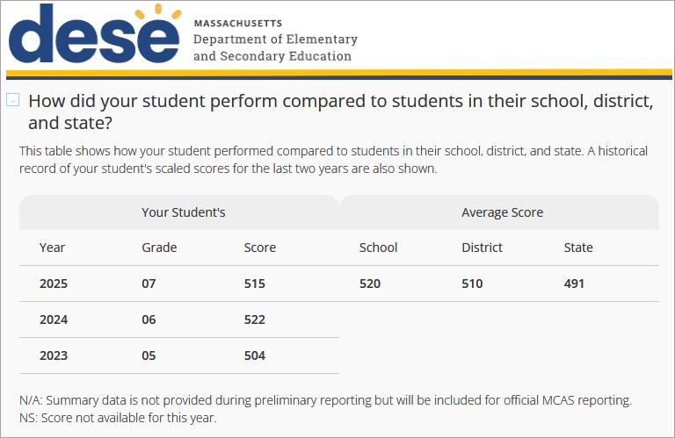
Paraqitja e rezultateve të testeve: Krahasimi i të dhënave
Lëvizni poshtë për të parë se si ka qenë rezultati i nxënësit në krahasim me nxënësit në shkollën, distriktin dhe shtetin e tij.
Departamenti i Shkollës Fillore
dhe i Arsimit të Mesëm
Si ka performuar nxënësi juaj krahasuar me nxënësit në shkollën, distriktin dhe shtetin e tij?
Kjo tabelë tregon se si ka performuar nxënësi juaj krahasuar me nxënësit në shkollën, distriktin dhe shtetin e tij. Gjithashtu, tregohet një regjistër historik i rezultateve të shkallëzuara të nxënësit për dy vitet e fundit.
_{Nxënësi juaj}
_{Rezultati mesatar}
_{Viti}
_{Klasa}
_{Rezultati}
_{Shkolla}
_{Distrikti}
_{Shteti}
Shikoni rezultatet e nxënësit në testim për dy vitet e mëparshme (nëse janë të disponueshme).
N/A: Të dhënat përmbledhëse nuk ofrohen gjatë raportimit paraprak, por do të përfshihen për raportimin zyrtar të IVICAS.
NS: Rezultati nuk është i disponueshëm për këtë vit.

Slide 15
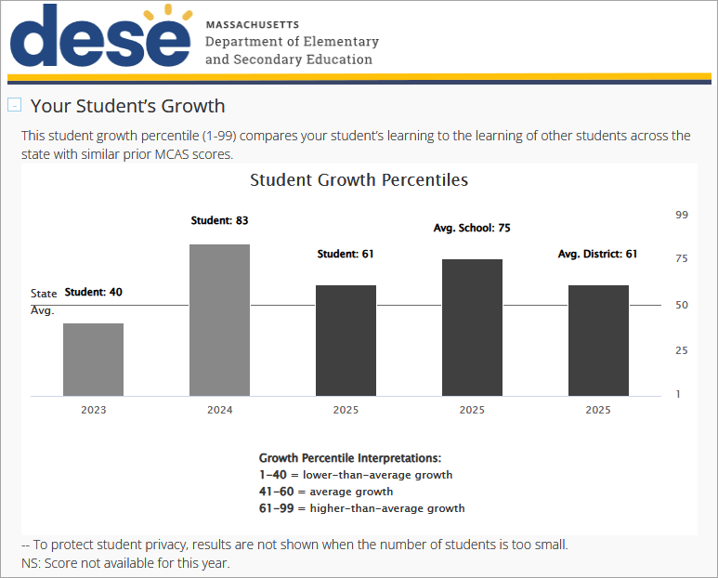
Paraqitja e rezultateve të testeve: Rritja e nxënësit
Departamenti i Shkollës Fillore
dhe i Arsimit të Mesëm
Shikoni rritjen e nxënësit në krahasim me rritjen e nxënësve të tjerë në shkollën, distriktin dhe shtetin përkatës.
_{Rritja e nxënësit}
Kjo përqindje e rritjes së nxënësit (1–99) krahason të nxënit e nxënësit tuaj me të nxënit e nxënësve të tjerë në të gjithë shtetin që kanë rezultate të ngjashme të mëparshme në MCAS.
Përqindjet e rritjes së nxënësve
_{Nxënësi: 83}
_{Mesatarja Shkolla: 75}
_{Nxënësi: 61}
_{Mesatarja Distrikti: 61}
_{Shteti}
_{Mesatarja}
_{Nxënësi: 40}
Interpretimet e përqindjes së rritjes:
1-40 = rritje më e ulët se mesatarja
_{41-60 = rritje mesatare}
61-99 = rritje më e lartë se mesatarja
-- Për të mbrojtur privatësinë e nxënësve, rezultatet nuk shfaqen kur numri i tyre është shumë i vogël.
NS: Rezultati nuk është i disponueshëm për këtë vit.

Slide 16
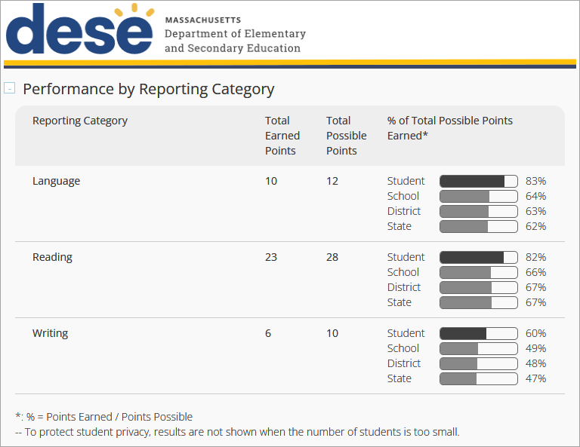
Paraqitja e rezultateve të testeve: Kategoria e raportimit
Shikoni se si ka qenë performanca e nxënësit tuaj në kategori specifike raportimi ose në fusha të të mësuarit brenda një lënde.
Departamenti i Shkollës Fillore
dhe i Arsimit të Mesëm
Performanca sipas kategorisë së raportimit
Kategoria e raportimit
Pikë të fituara totale
Totali i pikëve të mundshme
% e totalit të pikëve të mundshme të fituara*
Gjuha
Shteti i Distriktit Shkollor të Nxënësve
Lexim
Shteti i Distriktit Shkollor të Nxënësve
Krahasoni përqindjen e pikëve që ka fituar nxënësi me përqindjen e pikëve që kanë fituar nxënësit e tjerë në shkollën, rrethin dhe shtetin e tyre.
Shkrim
Shteti i Distriktit Shkollor të Nxënësve
*: % = Pikë të fituara / pikë të mundshme
- Për të mbrojtur privatësinë e nxënësve, rezultatet nuk shfaqen kur numri i tyre është shumë i vogël.

Slide 17
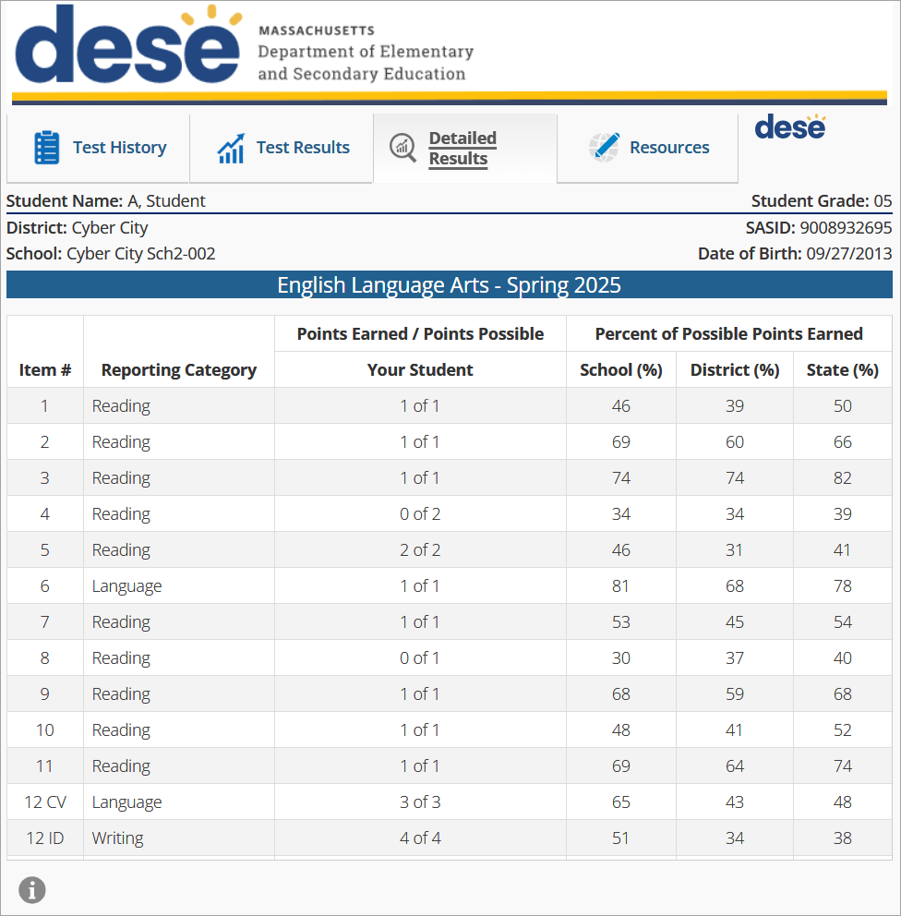
Paraqitja e rezultateve të detajuara
Departamenti i Shkollës Fillore
dhe i Arsimit të Mesëm
Skeda Rezultatet e detajuara ju jep më shumë informacione në lidhje me performancën e nxënësit.
Historiku i testeve
Rezultatet e testeve
Rezultate të detajuara
Burimet
Emri i nxënësit: A, nxënës
Nota e nxënësit: 0 5
Distrikti: Cyber City
Shkolla: Cyber City Sch2-002
SASID: 9008932695
Datëlindja: 27.9.2013
Gjuhë dhe gjuhë angleze – Pranverë 2025
Artikulli nr.
Pikë të fituara / pikë të mundshme
Nxënësi
Përqindja e pikëve të mundshme të fituara
Tregon se si ka dalë nxënësi në secilën pyetje në test. Rendit kategorinë e raportimit (ose fushën e të nxënit), pikët që ka fituar nxënësi dhe totalin e pikëve të mundshme.
Kategoria e raportimit
Shkolla (%)
Distrikti (%)
Shteti (%)
Lexim
Lexim
Lexim
Lexim
Lexim
Gjuha
Lexim
Lexim
Lexim
Lexim
Lexim
Gjuha
Shkrim
1 nga 1
1 nga 1
1 nga 1
0 nga 2
2 nga 2
1 nga 1
1 nga 1
0 nga 1
1 nga 1
1 nga 1
1 nga 1
3 nga 3
4 nga 4
12 CV
12 ID

Slide 18
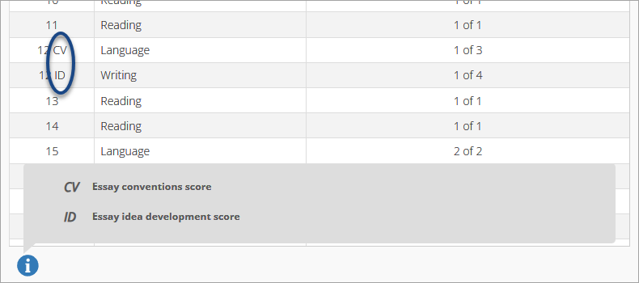
Paraqitja e rezultateve të detajuara (vazhdon)
Mbani pezull mausin mbi rrethin në fund të skedës Rezultatet e detajuara për të kuptuar shkurtimet që mund të shikoni në raportin e nxënësit.
Lexim
Gjuha
Shkrim
Lexim
Lexim
Gjuha
1 nga 1
1 nga 3
1 nga 4
1 nga 1
1 nga 1
2 nga 2
Pikët e konvencioneve të esesë
Rezultati i zhvillimit të idesë së esesë

Slide 19
Paraqitja e rezultateve të MCAS-Alt

Slide 20
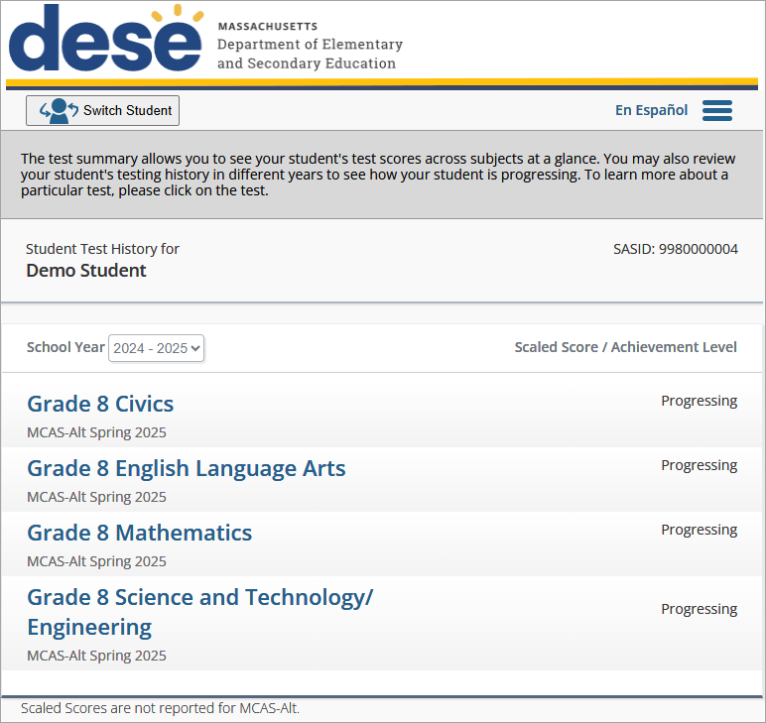
Paraqitja e historisë së testeve: MCAS-Alt
Departamenti i Shkollës Fillore
dhe i Arsimit të Mesëm
Faqja Historia e testeve jep një përmbledhje të rezultateve të një nxënësi për atë vit shkollor.
Për të naviguar mes nxënësve, zgjidhni butonin Ndërroni nxënësin.
Ndërroni nxënësin
Përmbledhja e testit ju lejon të shihni me një vështrim rezultatet e nxënësit tuaj në lëndë të ndryshme. Gjithashtu mund të rishikoni historikun e testimeve të nxënësit në vite të ndryshme për të parë se si po përparon ai. Për të mësuar më shumë rreth një testi të caktuar, klikoni testin.
Historiku i testeve të nxënësit për
Nxënës shembull
SASID: 9980000004
Viti shkollor
Rezultati i shkallëzuar/niveli i arritjes
Qytetaria e klasës së 8-të
MCAS-Alt Pranverë 2025
Duke përparuar
Për informacion më të detajuar, zgjidhni një test.
Përdorni menunë zbritëse Viti shkollor për të parë të dhënat nga vitet e mëparshme, nëse janë të disponueshme.
Gjuhë dhe letërsi angleze për klasën e 8-të
MCAS-Alt Pranverë 2025
Duke përparuar
Matematikë e klasës së 8-të
MCAS-Alt Pranverë 2025
Duke përparuar
Shkencë dhe teknologji/inxhinieri e klasës së 8-të
MCAS-Alt Pranverë 2025
Duke përparuar
Rezultatet e shkallëzuara nuk raportohen për MCAS-Alt.

Slide 21
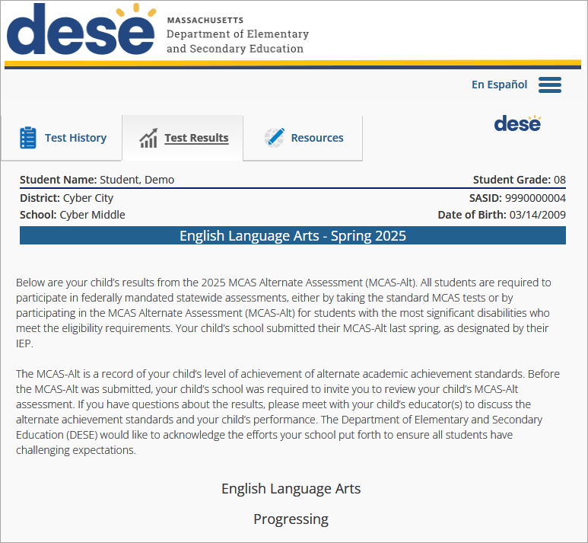
Paraqitja e rezultateve të testeve: MCAS-Alt
Departamenti i Shkollës Fillore
dhe i Arsimit të Mesëm
Skeda Rezultatet e testeve shfaq nivelin e arritjeve të nxënësit. Lëvizni nëpër raport për më shumë informacione në lidhje me performancën e nxënësit.
En Español
Historiku i testeve
Rezultatet e testeve
Burimet
Emri i nxënësit: nxënësi, shembull
Klasa e nxënësit: 08
Distrikti: Cyber City
Shkolla: Cyber Middle
SASID: 9990000004
Datëlindja: 14.3.2009
Gjuhë dhe gjuhë angleze – Pranverë 2025
Më poshtë janë rezultatet e fëmijës suaj nga vlerësimi alternativ MCAS 2025 (MCAS-Alt). Të gjithë nxënësit duhet të marrin pjesë në vlerësimet shtetërore të mandatuara nga qeveria federale, qoftë duke dhënë testet standarde MCAS ose duke marrë pjesë në vlerësimin alternativ MCAS (MCAS-Alt) për nxënësit me aftësi të kufizuara më të rënda që përbmushin kërkesat e përshtatshmërisë. Shkolla e fëmijës suaj dorëzoi MCAS-Alt pranverën e kaluar, siç përcaktohet nga IEP-ja e tyre.
MCAS-Alt është një regjistër i nivelit të arritjeve të fëmijës suaj në standardet alternative të arritjeve akademike. Përpara se të dorëzohej MCAS-Alt, shkolla e fëmijës suaj duhej t'ju ftonte të rishikonit vlerësimin MCAS-Alt të fëmijës suaj. Nëse keni pyetje në lidhje me rezultatet, takohuni me mësuesit e fëmijës suaj për të diskutuar standardet alternative të arritjeve dhe performancën e fëmijës. Departamenti i Arsimit Fillor dhe të Mesëm (DESE) dëshiron të vlerësojë përpjekjet e shkollës suaj për të siguruar që të gjithë nxënësit të kenë pritshmëri sfiduese.
Artet e gjuhës angleze
Duke përparuar

Slide 22
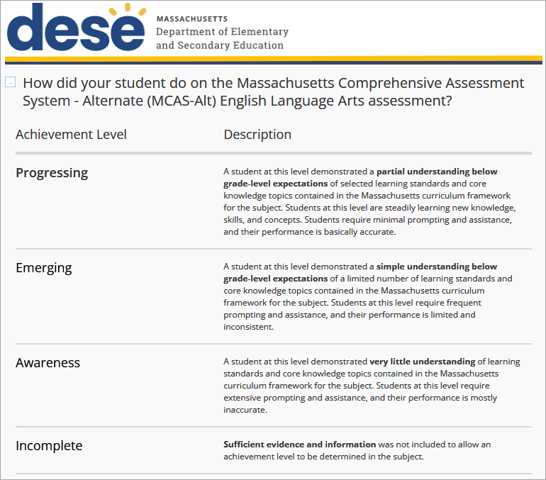
Paraqitja e rezultateve të testeve MCAS-Alt: Niveli i arritjeve
Departamenti i Shkollës Fillore
dhe i Arsimit të Mesëm
Këtu mund të shihni nivelin e arritjeve të nxënësit, i cili tregon se sa mirë ka dalë në provim. Në këtë shembull, niveli i arritjeve të nxënësit është Duke përparuar.
Si doli nxënësi në vlerësimin alternativ (MCAS-Alt) të Gjuhës dhe letërsisë angleze të Sistemit Gjithëpërfshirës të Vlerësimit të Masaçusetsit?
_{Niveli i arritjes}
_{Përshkrimi}
_{Duke përparuar}
Një nxënës në këtë nivel demonstroi një kuptim të pjesshëm nën pritshmëritë e nivelit të klasës së standardeve të zgjedhura të të nxënit dhe temave thelbësore të njohurive të përfshira në kornizën kurrikulare të Masaçusetsit për këtë lëndë. Nxënësit në këtë nivel mësojnë vazhdimisht njohuri, aftësi dhe koncepte të reja. Nxënësit kërkojnë nxitje dhe ndihmë minimale, dhe performanca e tyre është në thelb e saktë.
_{Në zhvillim}
Një nxënës në këtë nivel demonstroi një kuptim të thjeshtë nën pritshmëritë e nivelit të klasës të një numri të kufizuar standardesh të të nxënit dhe temave thelbësore të njohurive të përfshira në kornizën kurrikulare të Masaçusetsit për këtë lëndë. Nxënësit në këtë nivel kërkojnë nxitje dhe ndihmë të shpeshtë, dhe performanca e tyre është e kufizuar dhe e paqëndrueshme.
Printoni faqet nga MCAS Family Portal drejtpërdrejt nga shfletuesi juaj.
_{Ndërgjegjësimi}
Një nxënës në këtë nivel tregoi shumë pak kuptim të standardeve të të nxënit dhe temave thelbësore të njohurive të përfshira në kornizën kurrikulare të Masaçusetsit për këtë lëndë. Nxënësit në këtë nivel kërkojnë nxitje dhe ndihmë të gjerë, dhe performanca e tyre është kryesisht e pasaktë.
_{I paplotë}
Prova dhe informacione të mjaftueshme nuk u përfshinë për të lejuar përcaktimin e një niveli arritjeje në lëndë.

Slide 23
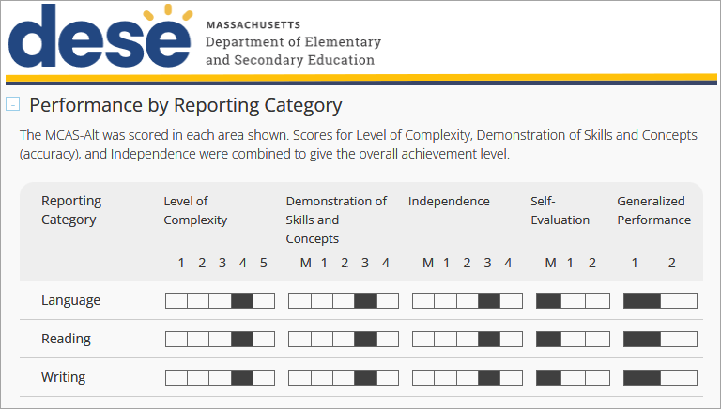
Paraqitja e rezultateve të testeve MCAS-Alt: Kategoria e raportimit
Departamenti i Shkollës Fillore
dhe i Arsimit të Mesëm
Performanca sipas kategorisë së raportimit
Shikoni se si ka qenë performanca e nxënësit tuaj në kategori specifike raportimi ose në fusha të të mësuarit brenda një lënde.
MCAS-Alt u vlerësua në secilën nga fushat e treguara. Rezultatet për nivelin e kompleksitetit, demonstrimin e aftësive dhe koncepteve (saktësinë) dhe pavarësinë u kombinuan për të dhënë nivelin e përgjithshëm të arritjes.
_{Kategoria e raportimit}
_{Niveli i}
_{kompleksitetit}
Demonstrimi i aftësive dhe koncepteve
_{Pavarësia}
_{Vetëvlerësimi}
_{Përgjithësuar}
_{Performanca}
_{Gjuha}
_{Lexim}
_{Shkrim}

Slide 24
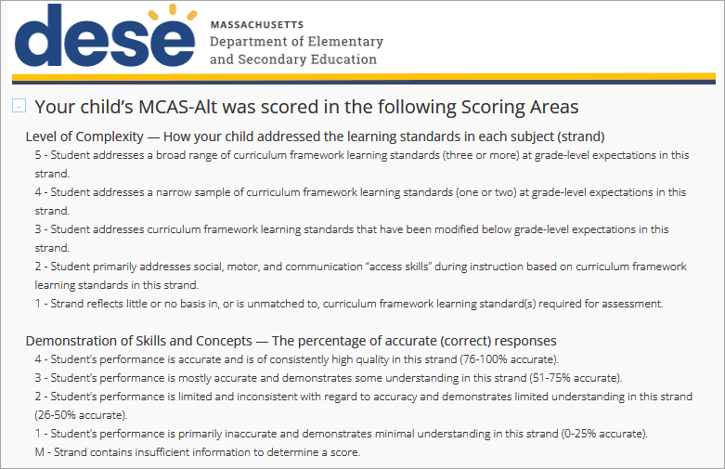
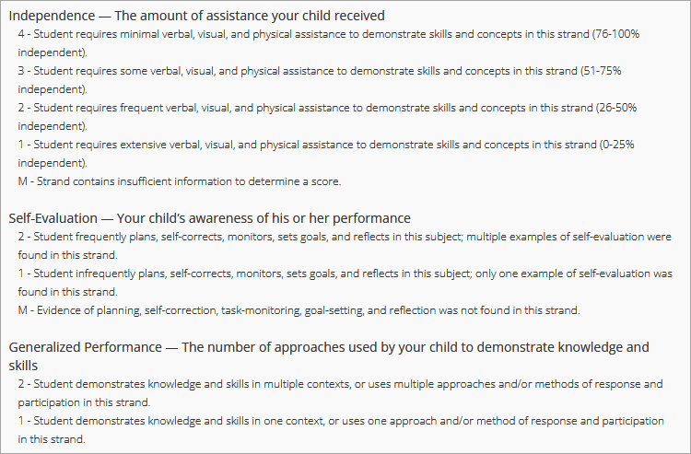
Paraqitja e rezultateve të testeve MCAS-Alt: Fushat e vlerësimit
Shikoni informacion të detajuar mbi fushat e vlerësimit për provimin MCAS-Alt.
Departamenti i Shkollës Fillore
dhe i Arsimit të Mesëm
MCAS-Alt i fëmijës suaj u vlerësua në fushat e mëposhtme të vlerësimit
Niveli i kompleksitetit — Si i trajtoi fëmija standardet e të nxënit në secilën lëndë (kategori)
5 - Nxënësi trajton një gamë të gjerë standardesh të të nxënit të kornizës kurrikulare (tre ose më shumë) sipas pritshmërive të nivelit të klasës në këtë fushë.
4 - Nxënësi trajton një mostër të ngushtë të standardeve të të nxënit të kornizës kurrikulare (një ose dy) sipas pritshmërive të nivelit të klasës në këtë fushë.
3 - Nxënësi trajton standardet e të nxënit të kornizës kurrikulare që janë modifikuar nën pritshmëritë e nivelit të klasës në këtë fushë.
2 - Nxënësi trajton kryesisht aftësitë e aksesit social, motorik dhe të komunikimit gjatë mësimit, bazuar në standardet e të nxënit të kornizës kurrikulare në këtë fushë.
1 – Fusha nuk ka fare ose ka shumë pak lidhje me standardet e kornizës kurrikulare të kërkuara për vlerësim, ose nuk përputhet me to.
Demonstrimi i aftësive dhe koncepteve — Përqindja e përgjigjeve të sakta (sakt)
4 - Performanca e nxënësit është e saktë dhe me cilësi vazhdimisht të lartë në këtë fushë (76–100% e saktë).
3 - Performanca e nxënësit është kryesisht e saktë dhe tregon njëfarë kuptimi në këtë fushë (51-75% e saktë).
2 - Performanca e nxënësit është e kufizuar dhe e paqëndrueshme në lidhje me saktësinë dhe tregon kuptim të kufizuar në këtë fushë (26-50% e saktë).
1 - Performanca e nxënësit është kryesisht e pasaktë dhe tregon kuptim minimal në këtë fushë (0-25% e saktë). M - Fusha përmban informacion të pamjaftueshëm për të përcaktuar një rezultat.
Pavarësia — sasia e ndihmës që ka marrë fëmija juaj
4 - Nxënësi kërkon ndihmë minimale verbale, vizuale dhe fizike për të demonstruar aftësi dhe koncepte në këtë fushë (76-100% i pavarur).
3 - Nxënësi ka nevojë për ndihmë verbale, vizuale dhe fizike për të demonstruar aftësi dhe koncepte në këtë fushë (51-75% i pavarur).
2 - Nxënësi ka nevojë për ndihmë të shpeshtë verbale, vizuale dhe fizike për të demonstruar aftësi dhe koncepte në këtë fushë (26-50% i pavarur).
1 - Nxënësi ka nevojë për ndihmë të gjerë verbale, vizuale dhe fizike për të demonstruar aftësi dhe koncepte në këtë fushë (0-25% i pavarur).
M - Fusha përmban informacion të pamjaftueshëm për të përcaktuar një rezultat.
Vetëvlerësimi — Ndërgjegjësimi i fëmijës suaj për performancën e tij ose të saj
2 - Nxënësi planifikon, vetëkorrigjon, monitoron, vendos qëllime dhe reflekton shpesh në këtë lëndë; në këtë fushë u gjetën shembuj të shumtë të vetëvlerësimit.
1 - Nxënësi rrallë planifikon, vetëkorrigjon, monitoron, vendos qëllime dhe reflekton në këtë lëndë; vetëm një shembull i vetëvlerësimit u gjet në këtë fushë.
M - Në këtë fushë nuk u gjetën prova të planifikimit, vetëkorrigjimit, monitorimit të detyrave, vendosjes së qëllimeve dhe reflektimit.
Performancë e përgjithësuar — Numri i qasjeve të përdorura nga fëmija juaj për të demonstruar njohuritë dhe aftësitë
2 - Nxënësi demonstron njohuri dhe aftësi në kontekste të shumëfishta, ose përdor qasje dhe/ose metoda të shumëfishta reagimi dhe pjesëmarrjeje në këtë fushë.
1 - Nxënësi demonstron njohuri dhe aftësi në një kontekst, ose përdor një qasje dhe/ose metodë reagimi dhe pjesëmarrjeje në këtë fushë.

Slide 25
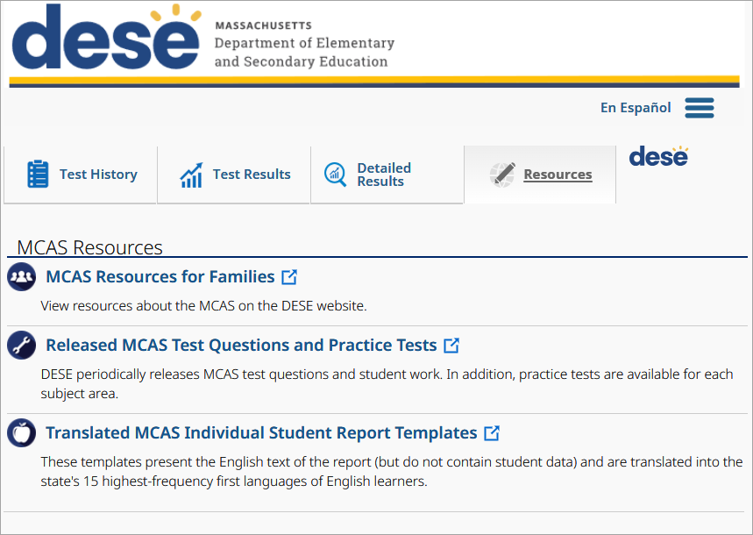
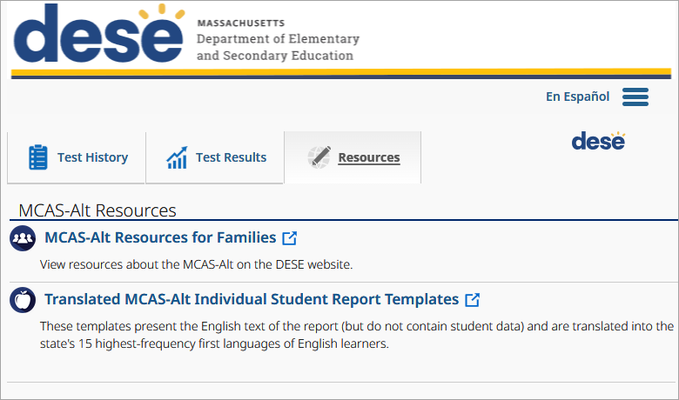
Burime shtesë
Klikoni skedën Burime për të gjetur informacione të dobishme rreth testeve MCAS, duke përfshirë modelet e raporteve të nxënësve në gjuhë të ndryshme.
Burimet e MCAS
Departamenti i Shkollës Fillore
dhe i Arsimit të Mesëm
En Español
Burimet e MCAS-Alt
Historiku i testeve
Rezultatet e testeve
Rezultate të detajuara
Burimet
Burimet e MCAS
Departamenti i Shkollës Fillore
dhe i Arsimit të Mesëm
Burimet e MCAS për familjet
Shikoni burimet rreth MCAS në faqen e internetit të DESE.
En Español
Pyetje dhe teste praktike të testit MCAS të publikuara
DESE publikon periodikisht pyetjet e testit MCAS dhe punimet e nxënësve. Për më tepër, testet praktike janë në dispozicion për secilën fushë lënde.
Historiku i testeve
Rezultatet e testeve
Burimet
Modele të përkthyera të raporteve individuale të nxënësve MCAS
Burimet e MCAS-Alt
Këto modele paraqesin tekstin në anglisht të raportit (por nuk përmbajnë të dhëna të nxënësit) dhe janë të përkthyera në 15 gjuhët më të përdorura të shtetit për nxënësit që mësojnë anglisht.
Burimet e MCAS-Alt për familjet
Shikoni burimet rreth MCAS-Alt në faqen e internetit të DESE.
Modele të përkthyera të raporteve individuale të nxënësve MCAS-Alt
Këto modele paraqesin tekstin në anglisht të raportit (por nuk përmbajnë të dhëna të nxënësit) dhe janë të përkthyera në 15 gjuhët më të përdorura të shtetit për nxënësit që mësojnë anglisht.

